Slide 1
Количка, задвижвана от клавиатура, с Raspberry Pi 3 Model B
Курсов проект
Изготвен от Йоана митева и катерина георгиева

Slide 2
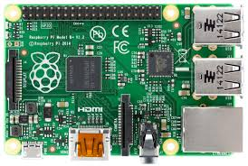
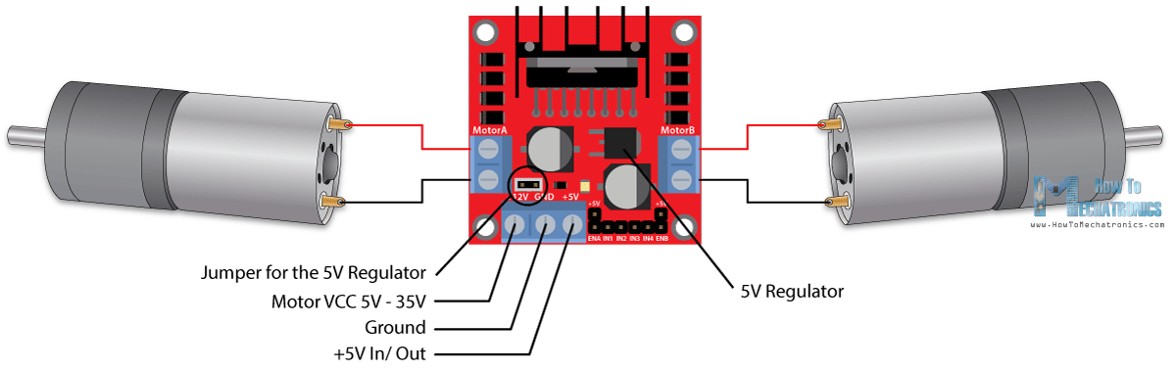
списък със съставните части
Raspberry PI 3 Model B
Драйвър за мотори L298N
2 мотора 6V
3 колела
8 батерии AA
Кутия
Jumper кабели
Клечки за зъби

Slide 3
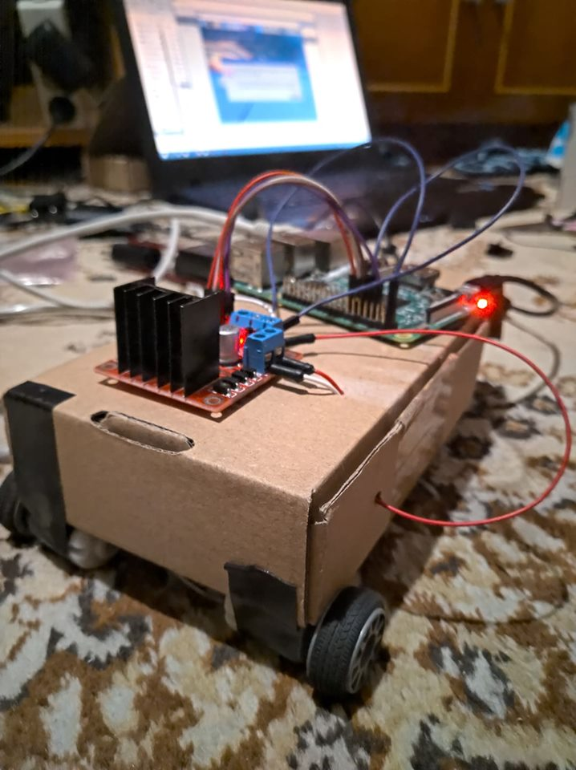
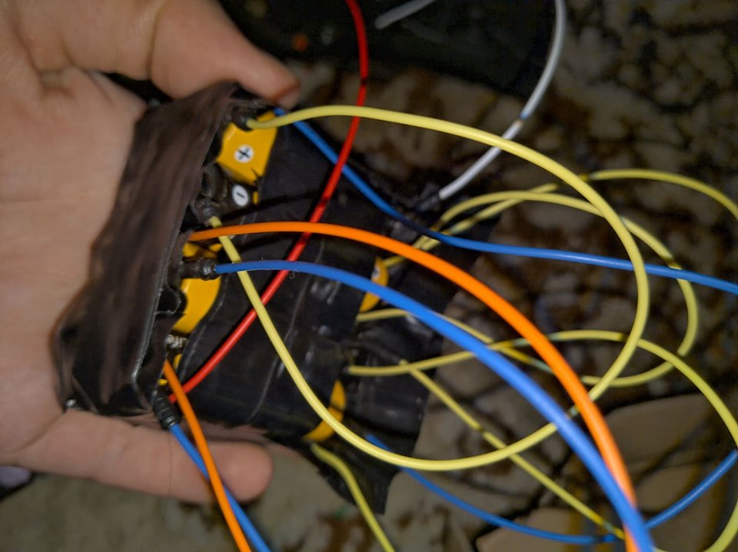
Описание на проекта

Slide 4
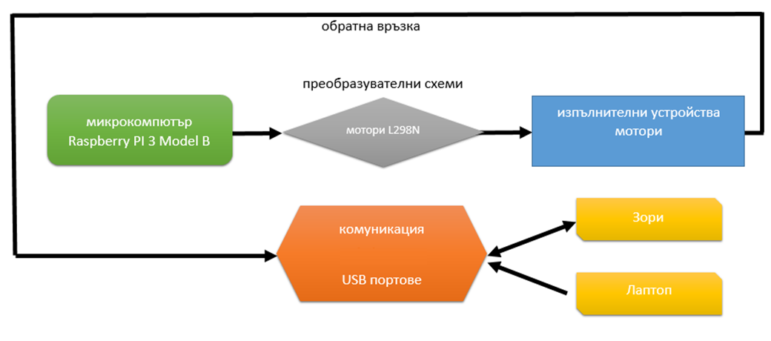
Блок-схема
Драйвър за

Slide 5
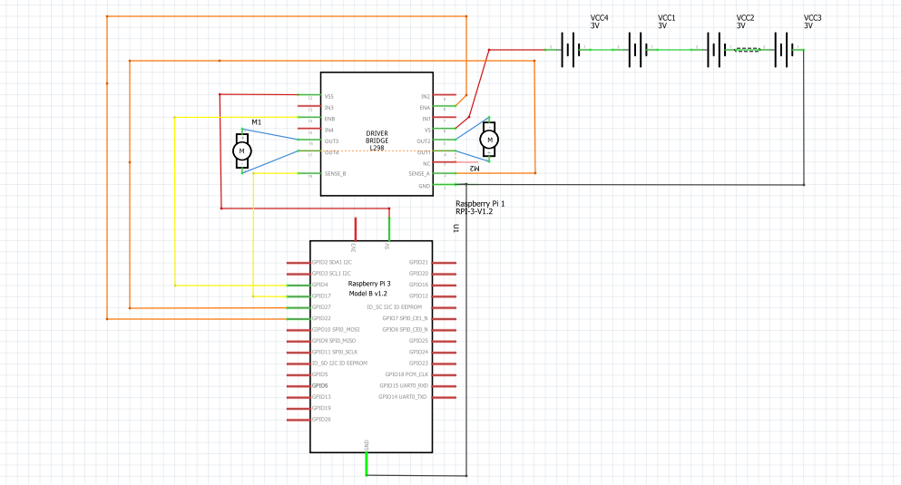
електрическа схема

Slide 6
Демонстрация

